Slide 1
קורס PYTHON
Indenting

Slide 2
תוכן העניינים
מטרות השיעור
מהו עיקרון ה Indenting
דוגמאות לביצוע Indenting
סיכום

Slide 3

מטרות השיעור
יצירה
הערכה
ניתוח
יישום
הבנה
מהו עיקרון ה Indenting
זיכרון

Slide 4
מהו עיקרון ה Indenting
אחד העקרונות החשובים ביותר בתכנות (לא רק בפייתון)
אחד הגורמים הגדולים ביותר לטעויות בכתיבת קוד
עיקרון זה מאפשר לנו לשייך חלקי קוד האחד לשני באופן ויזואלי
פועל היטב כאשר בין שני חלקי קוד (או יותר) נמצא קוד אחר
פועל באופן דומה ל"יישור" במסמכי טקסט

Slide 5
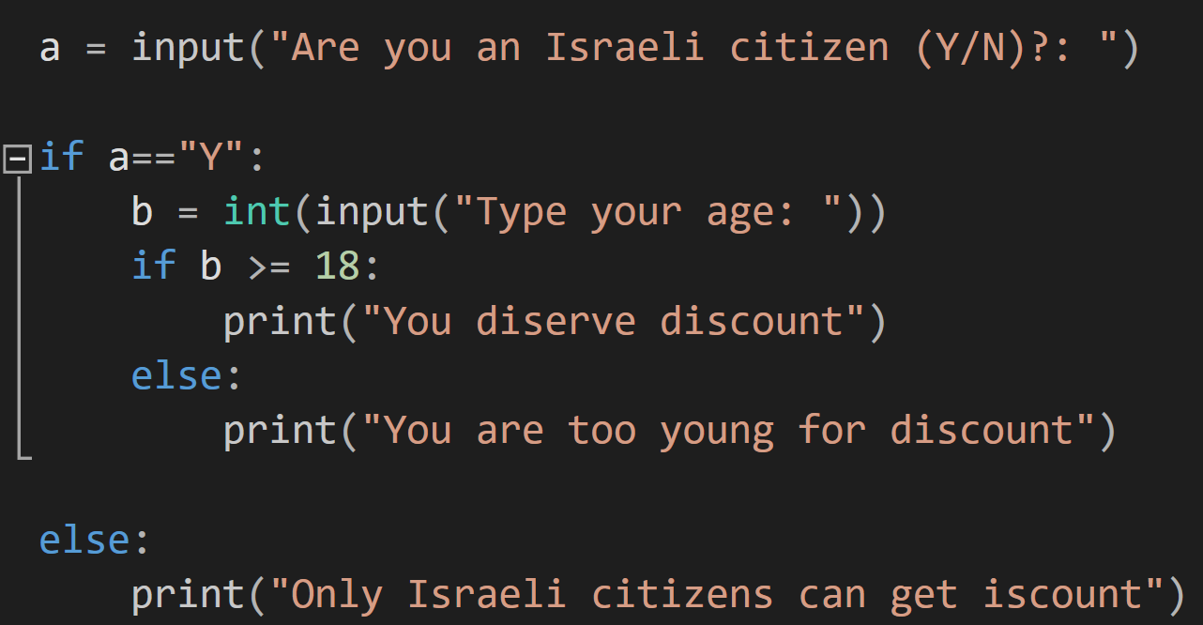
מהו עיקרון ה Indenting
כל חלק שמיושר (אנכית) – למעשה "זז קדימה 4 רווחים או TAB"
משויך אוטומטית לשורה אשר מעליו בקשר כזה או אחר
לא מדובר בנוחות ויזואלית בלבד
ללא ביצוע נכון – הקוד לא ירוץ

Slide 6
מהו עיקרון ה Indenting
כל חלק שמיושר (אנכית) – למעשה "זז קדימה 4 רווחים או TAB"
משויך אוטומטית לשורה אשר מעליו בקשר כזה או אחר
לא מדובר בנוחות ויזואלית בלבד
ללא ביצוע נכון – הקוד לא ירוץ

Slide 7
סיכום
אנו לומדים את הנושא הזה כבר בהתחלה מסיבה טובה מאוד
זהו אחד הנושאים הראשונים שבודקים במידה והקוד לא רץ
נסו לזהות מבעוד מועד טעויות אפשריות בנושא

